Slide 1
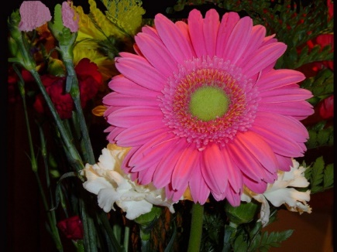
আজকের ক্লাশে সকলকে স্বাগতম

Slide 2
পরিচিতি
শ্রেনি-৯ম
বিসয়-ভুগোল
অধ্যায়-প্রথম
সময়- ৫মিঃ
তাং-১৮.৯. ২০১৯
মো জাকির হোসেন
প্রধান শিক্ষক
দক্ষিন লালমোহন মাধামিক বিদ্যালয়

Slide 3
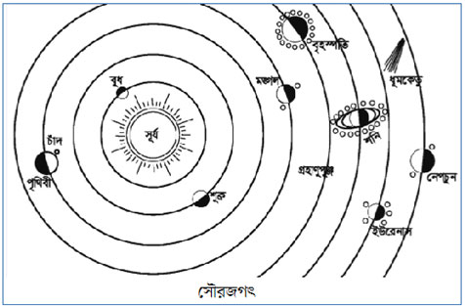
চিন্তা করে বলঃ-

Slide 4
এই গুলো কিসের ছবি ?

Slide 5
শিখন ফল এই পাঠ শেষ শিক্ষাথীরাঃ-
১।পৃথিবী ধারনা ব্যাখ্যা করতে পারবে?
২।পরিবেশ সম্পর্কে ধারনা ব্যাখ্যা করতে পারবে?

Slide 6
দলগত কাজঃ-
ভূগোল ও পরিবেশর উপাদান সমূহের আন্তঃ সম্পক বিশ্লষন কর।

Slide 7
প্রিয় শিক্ষাথীরা তোমরা ভৃগোল বইয়ের প্রথম অধ্যায়ের ২ পৃষ্ঠায় পড়্র

Slide 8
সকলকে ধন্যবাদ

